Slide 1

IW:LEARN
ADT/PAE Curso de Entrenamiento
Módulo 2: Desarrollo del ADT

Slide 2
Sección 5: Determinación de Impactos

Slide 3
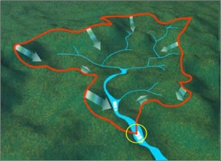

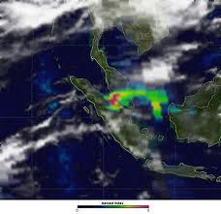

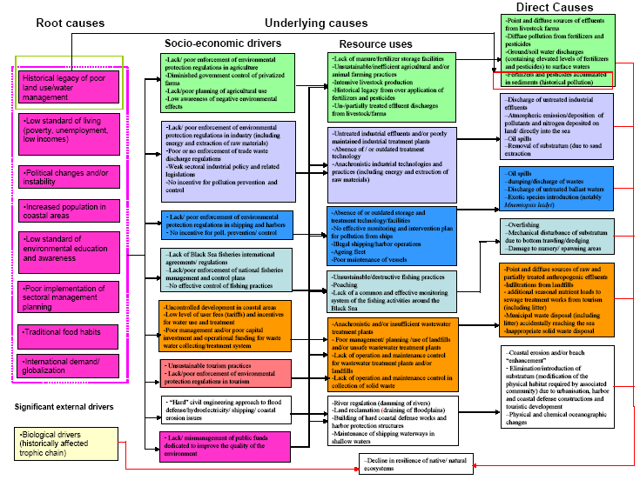

Donde estamos?
Definir los límites del sistema
Recolección y análisis de datos e información
Identificación
&
priorización
de los problemas transzonales
Determinación de los impactos en cada problema prioritario
Análisis de las causas inmediatas,subyacentes y raíz de cada problema
Desarrollo de Reportes Temáticos

Slide 4
En esta sección usted aprenderá….
Qué son impactos ambientales en relación al ADT?
Cuáles son los impactos socio economicos en relación al ADT?
Un proceso para determinar impactos ambientales y socioecónomicos.
Notes:
----- Meeting Notes (24/08/2012 11:58) -----

Slide 5
En el contexto del proceso ADT/PAE….
IMPACTOS AMBIENTALES
Son los efectos de un problema transzonal en la integridad de un ecosistema
IMPACTOS SOCIO - ECONÓMICOS
Es un cambio en el bienestar de las personas imputables al problema transfronterizo o de sus impactos ambientales.

Slide 6
Por Ejemplo
INDIRECTO
Impacto Ambiental Población de peces reducida
IMPACTO SOCIO-ECONOMICO
Pérdida de ingresos
Pérdida de fuentes de alimento
Problema Transzonal Eutrofización
IMPACTO SOCIOECONÓMICO
Impacto a la salud desde el agua bebible
DIRECTO

Slide 7
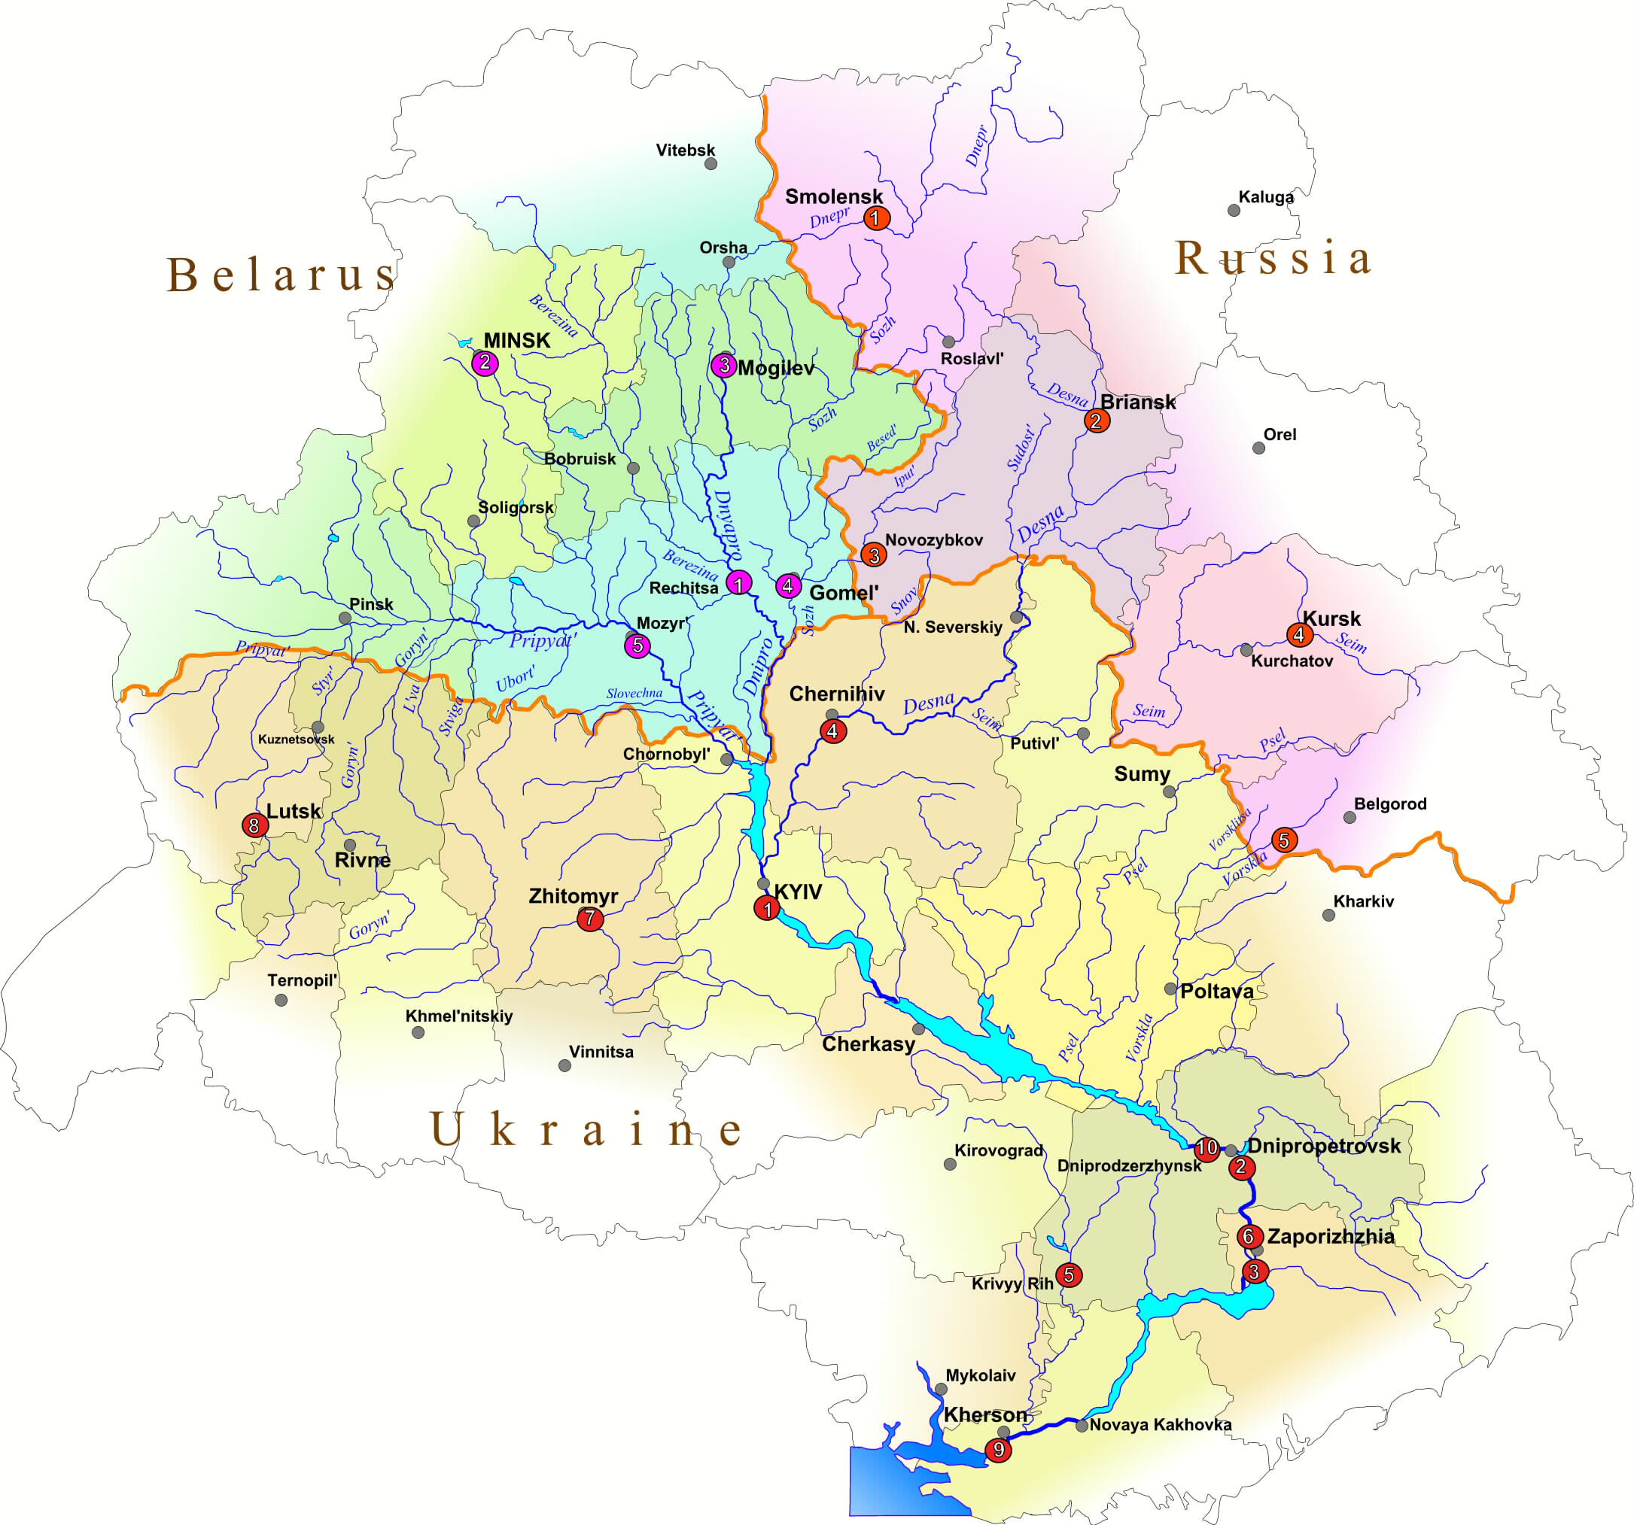
Nutrientes emitidos (point and diffuse)
Impactos sentidos
Ejemplos de un Problema Transzonal y sus impactos:
Cuenca del río Dnieper

Slide 8
Zona muerta del Mar Negro
Evolución de la 'zona muerta' la plataforma noroccidental
Disminución de las camas Phyllophora sobre la plataforma noroccidental

Slide 9
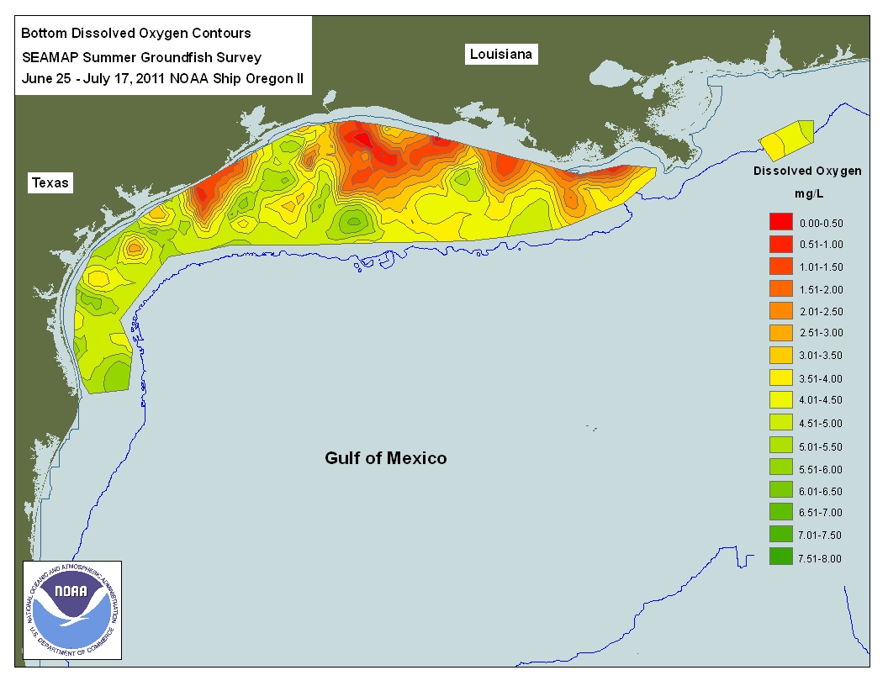

Slide 10
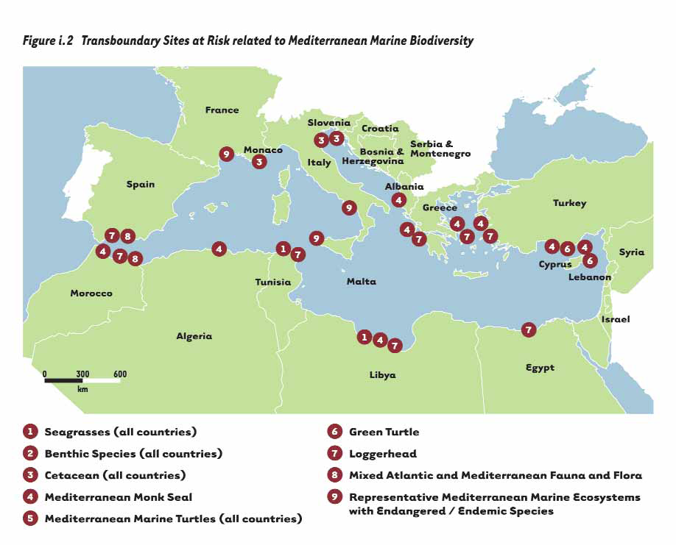
Pérdida de habitats (sitios de anidación de la tortuga Loggerhead)
Migración de la tortuga Loggerhead
Ejemplo de problemas Transzonales e impactos:
Mar Mediterrano

Slide 11
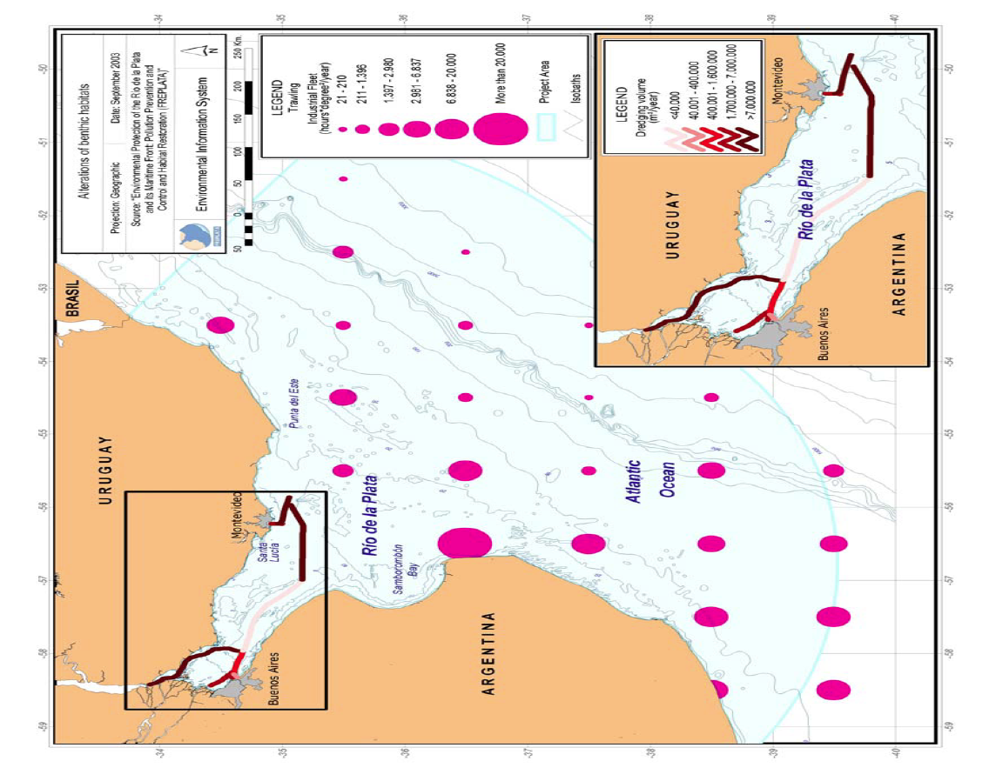
Indicadores de las alteraciones de los habitats bentónicos (Source: FREPLATA, 2005)

Slide 12
Procedimiento de determinación de impactos
Paso 2: Descripción cualitativa o cuantitativa de los principales impactos ambientales y socio-económicos
Paso 1: Identificación de los impactos ambientales y socio economicos de cada problema Transzonal de prioridad

Slide 13
Paso 1: Identificación de impactos de cada problema transfronterizo prioritario
Este paso puede llevarse a cabo con éxito a través de un taller de colaboración que involucre al equipo de desarrollo del ADT.
El taller se puede ejecutar durante la misma sesión en la que los problemas transfronterizos se identifican y priorizan.

Slide 14
Paso 2: Descripción de los principales impactos ambientales y socio-económicos
El propósito de este paso es describir el problema en sí mismo (utilizando datos disponibles de las encuestas que muestran cambios en el tiempo, etc) y el impacto del problema sobre el medio ambiente y sobre los aspectos socio-económicos.

Slide 15
Opciones Posibles
Uso simple de listas
  de los impactos identificados, en base al resultado de la etapa 1. (por ejemplo, la cuenca del río Dnipro ADT)
Textos de soporte detallados de los impactos
  Incluyendo mapas, gráficas, figuras. (e.g. Rio de la Plata; ADT de Orange Senqu River Basin )
El desarrollo de un grupo de indicadores relevantes
  Para la cual la data esta disponible, incluyendo data de linea base, mostrando cambios alrededor del tiempo

Slide 16
Análisis de los Impactos
Todas estas opciones son válidas y dependerán del nivel de data y de la información disponible.
Sin embargo, en todos los casos, la información recogida debe centrarse en los impactos transzonales, a pesar de que los impactos nacionales o localizados también se pueden describir si estos son relevantes.

Slide 17
Ejercicio grupal
En grupos de 5:
Tome uno de los problemas prioritarios transfronterizos e identifique:
  Los impactos ambientales
  Consecuencias socioeconómicas directas o indirectas
  Identificar lugar(res) de impactos y consecuencias
Tiempo: 20 minutos

Slide 18
Directrices para la Lluvia de Ideas
Evite relacionar nombres a las ideas
Alienta todas las ideas – todo es posible
Aplazar el juicio
Anímense unos a otros
Ir por cantidad – acepta todo!
Construir sobre las ideas de los demás

Slide 19
Ejercicio grupal
En grupos de 5:
Tome uno de los problemas prioritarios transfronterizos e identifique:
  Los impactos ambientales
  Consecuencias socioeconómicas directas o indirectas
  Identificar lugar(res) de impactos y consecuencias
Tiempo: 20 minutos

